Slide 1
第三章 离散傅立叶变换(DFT)
3.1 引言
3.2 傅立叶变换的几种可能形式
3.3 周期序列的DFS
3.4 DFS的性质
3.5 DFT有限长序列的离散频域表示
3.6 DFT的性质
3.7 抽样Z变换..频域抽样理论
3.8 利用DFT对连续时间信号的逼近

Slide 2
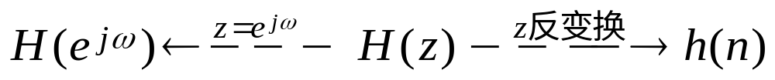
回顾：第二章： z变换
1、序列是和它的z变换及收敛域之间是一一对应的。
常用的序列和z变换见表2-1。
2、令 , 则z变换→拉普拉斯变换。
令 , 则z变换→傅立叶变换。
傅立叶变换是z变换的特例，具有z变换的全部性质。
并研究了系统函数（频率响应）

Slide 3


3、序列的傅立叶变换(DTFT)：单位圆上的z变换
正变换：
反变换：
正变换中， 既是ω的连续函数，又是ω的周期函数，周期为2*pi。

Slide 4
3.1 引言
一、DFT是重要的变换
1、分析有限长序列的有用工具，在信号处理的理
论上有重要意义。
2、有相应的快速算法（快速傅里叶变换，FFT)
可在计算机上实现其算法。
3、在运算方法上起核心作用，卷积、相关、谱分
析都可以通过转换成DFT在计算机上实现。

Slide 5
二、 DFT要解决两个问题：
一是频谱的离散化；
二是算法的快速计算(FFT)。
这两个问题都是为了使计算机能够实时处理信号。
为了便于更好地理解DFT的概念，先讨论周期序列
及其离散傅里叶级数（DFS）表示。

Slide 6
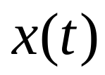
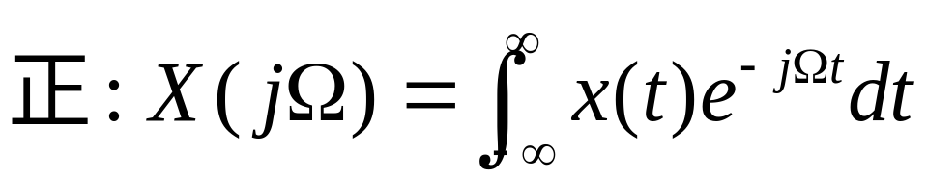
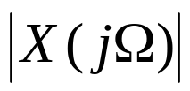
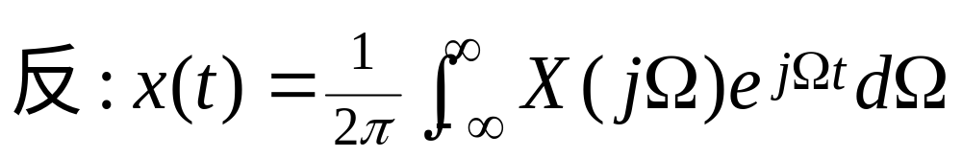

3.2 傅立叶变换的几种可能形式
一、连续时间、连续频率的傅立叶变换(傅立叶变换)
t
特点：时域连续、频域连续。

Slide 7



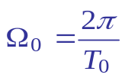

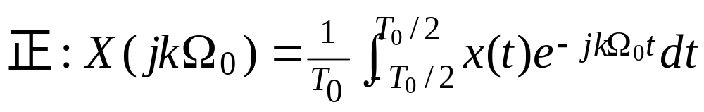
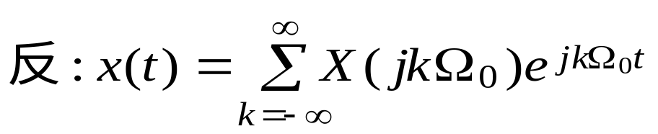
二、周期 性连续时间信号、离散频率傅里叶变换(傅立叶级数)
---
---
t
0
0
时域连续、周期
频域离散、非周期
小结规律：时域周期化→频域离散化

Slide 8

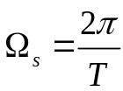
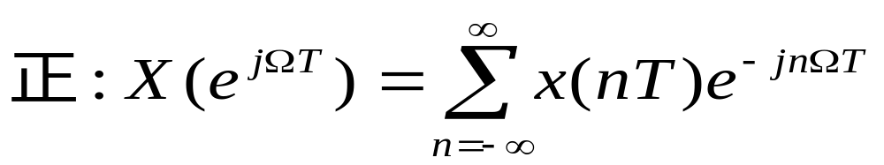
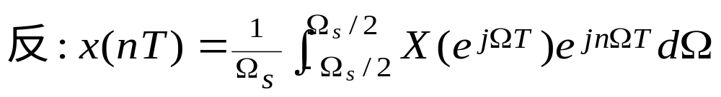
三、离散时间、连续频率的傅立叶变换（序列的傅立叶变换）
x(nT)
---
---
-T
0
T
2T
t
0
时域离散、非周期
频域连续、周期
小结规律：时域离散化→频域周期化

Slide 9
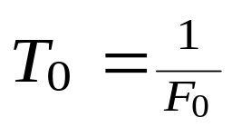
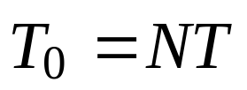
四、离散时间、离散频率的傅立叶变换（DFT）
由上述分析可知，对DTFT，要想在频域上离散化，那么在时域上必须作周期延拓。
对有限长序列x(n)，0 ≤n ≤N-1，以T₀=NT为周期延拓。
x(nT)=x(n)
0 T 2T 3T NT
t
0 1 2 N
n

Slide 10
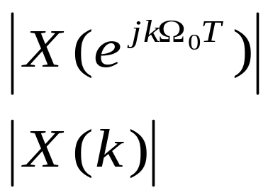
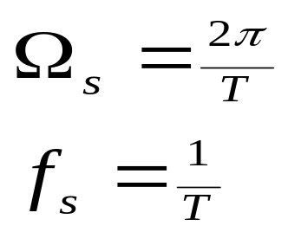
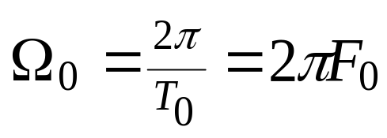
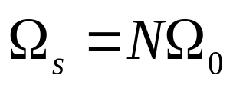


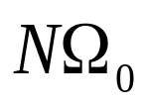

0
k
0 1 2 N-1
注意：离散傅里叶变换（DFT）只对有限长序列作周期延拓或周期序列成立。

Slide 11
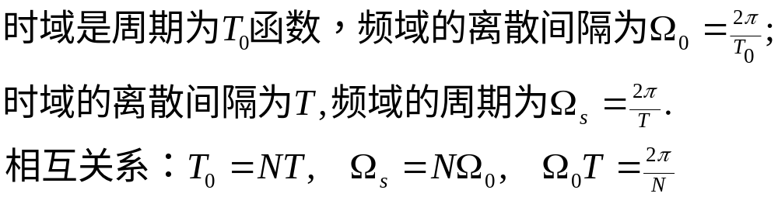
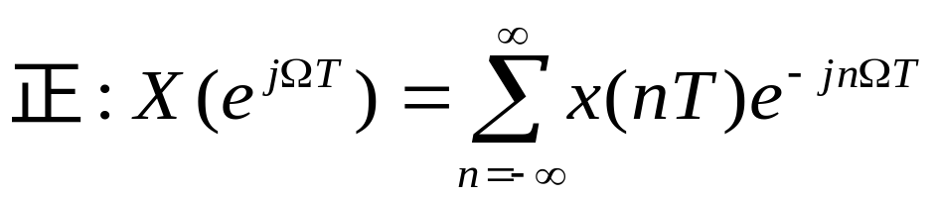
代入序列的傅立叶变换公式中：

Slide 12
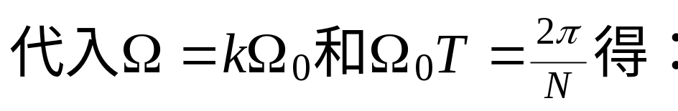
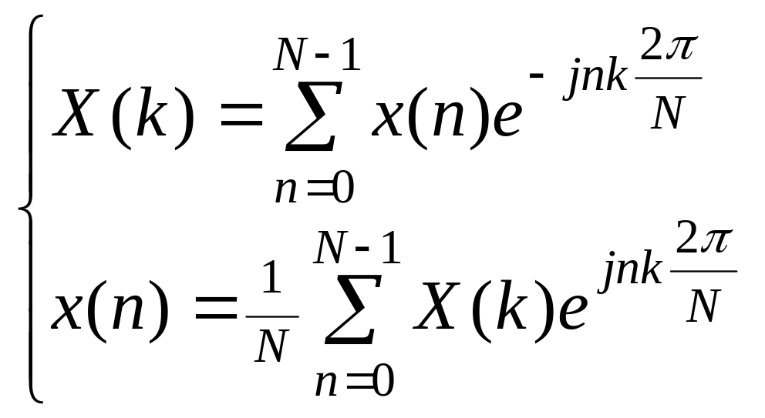

Slide 13
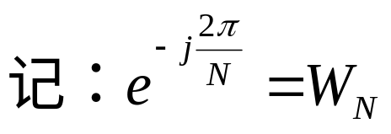
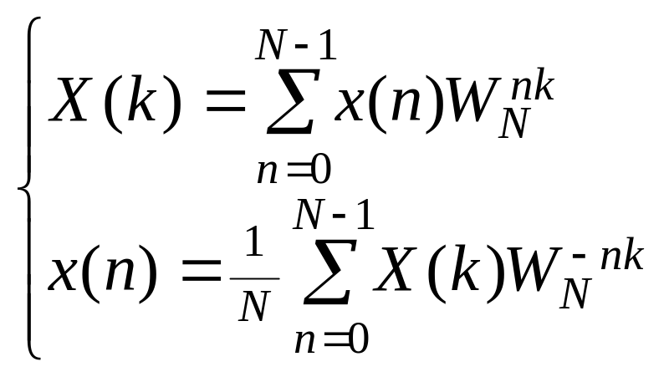
这就是非严格意义下的DFT变换公式。

Slide 14
